Slide 1
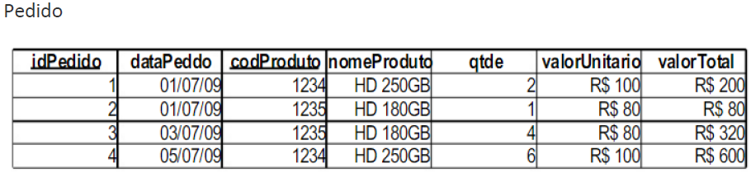
Exercícios Normalização
Normalize a tabela abaixo para a 3FN, onde idPedido e CodProduto formam chave da tabela
Dependências funcionais:
idPedido → dataPedido
idPedido, codProduto → qtde, valorTotal
codProduto → nomeProduto, valorUnitário

Slide 2
Exercícios Normalização
2. Normalize o esquema abaixo para 3FN
vendedor (nro_vend (pk), nome_vend, sexo_vend, {nro_cli, nome_cli, end_cli, data_atend } )
As seguintes dependências funcionais devem ser garantidas na normalização:
nro_vend → nome_vend, sexo_vend
nro_cli → nome_cli, end_cli
(nro_vend , nro_cli) → data_atend
Observações adicionais:
Um vendedor pode atender diversos clientes, e um cliente pode ser atendido por diversos vendedores

Slide 3
Exercícios Normalização
3. Normalize o esquema abaixo para 3FN:
aluno ( nro_aluno (pk), cod_depto, nome_depto, sigla_depto, cod_orient, nome_orient, fone_orient, cod_curso )
As seguintes dependências funcionais devem ser garantidas na normalização:
cod_depto → nome_depto, sigla_depto
cod_orient → nome_orient, fone_orient
nro_aluno → cod_depto, cod_orient, cod_curso
Observações adicionais:
um aluno somente pode estar associado a um departamento
um aluno cursa apenas um único curso
um aluno somente pode ser orientado por um único orientador

Slide 4
Exercícios Normalização
4. Considere a seguinte Tabela:
TProduto (nProduto, descriçãoProduto, nProductManager, nomeProductManager, preço)
Considere as seguintes dependências funcionais:
nProduto → descriçãoProduto, nProductManager, preço
nProductManager → nomeProductManager
a) Especifique em que forma normal está esta tabela;
b) Caso a tabela não esteja na 3FN, normalize-a até aquela forma;

Slide 5
Exercícios Normalização
5. Analisando a tabela a seguir é possível aplicar quais Formas Normais e aplique-as:
Venda (Codvenda (pk), Codproduto (pk), Codcliente, Codcidade, Quantidade, Valortotal)
Considere as seguintes dependências funcionais:
Codvenda → Codcliente
Codcliente → Codcidade
Codvenda, Codproduto → Quantidade, Valortotal

Slide 6
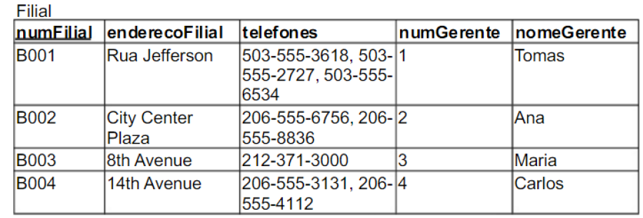
Exercícios Normalização
6. Examine a tabela a seguir:
Considere as seguintes dependências funcionais:
numFilial -> enderecoFilial, telefones, numGerente
numGerente -> nomeGerentea
a) Porque a tabela não está na 3FN?
b) Demonstre o processo de normalização dos dados mostrados na tabela para a 3FN.

Slide 7
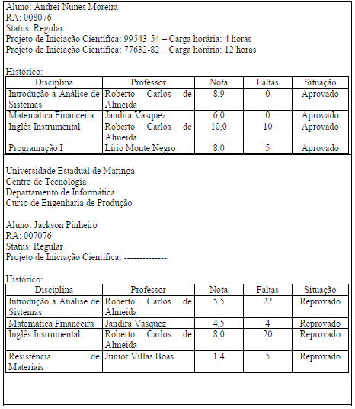
Exercícios Normalização
7. Análise o documento a seguir e crie um modelo relacional de banco de dados que obedeça a 3FN:

Slide 8
Exercício 8 - Estudo de Caso
Elaborar o modelo de dados para um sistema de controle de uma Locadora de Veículos que atenda as condições descritas abaixo.
Construir o modelo de dados relacional, em 3a Forma Normal, detalhando os atributos de cada Tabela, indicando sua chave primaria (PK) e construindo o diagrama representando as tabelas e os relacionamentos entre elas. São as seguintes as características da Locadora de Veículos:
Possui 30 lojas. Cada loja esta em um local diferente e tem um código, um nome e vários telefones de atendimento.
Ha um telefone central 0800 de atendimento que no momento esta sendo atendido pela loja 4.
Possui 500 veículos, sendo 450 automóveis e 50 ônibus.
Além das informações básicas de cada veiculo como marca, modelo, ano, placa, chassi, etc. Os automóveis também possuem informações do numero de portas, ar condicionado e direção hidráulica. E para os ônibus, numero de lugares e DVD.
Para cada veiculo são registradas a quilometragem atual e a data e quilometragem da última revisão.
Os veículos são agrupados por tipo, que são os veículos que tem mesmo preço de aluguel.
Os clientes podem ser pessoas ou empresas. Para cada cliente são registradas as suas informações de identificação.
A locação e de um veiculo e para um cliente. No caso de empresa, tem que ser identificado o motorista responsável.
O contrato se liquida na devolução do veículo , quando se apura a quilometragem rodada para fazer a cobrança. Os contratos liquidados são mantidos por 5 anos, para efeitos legais.
Os veículos não alugados e que estão disponíveis, ou seja, que não estão na oficina para reparos ou revisão ficam sempre em alguma loja.
Quando um cliente solicita em uma loja o aluguel de um veiculo de um tipo não disponível naquela loja, o gerente da loja verifica as lojas próximas e se for o caso, solicita um veiculo de uma dessas lojas. O gerente não pode solicitar veiculo de qualquer loja, mas somente dessas que são consideradas próximas.

Slide 9
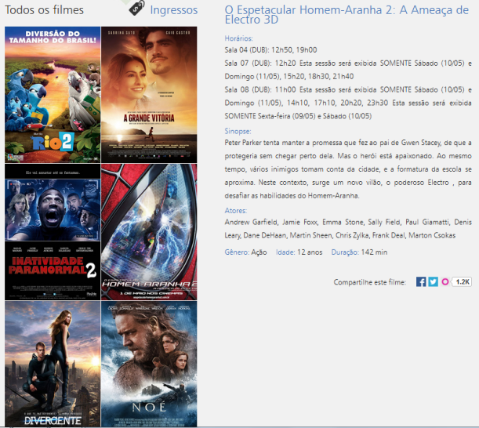
Exercício 9 - Cinema
Um cinema possui várias salas que exibem filmes
em horários diversos.
O cinema tem interesse em controlar quais filmes estão em cartaz, em que salas e em que horários.
Cada sala possui um nome (único) e capacidade (número de lugares).
Os filmes são caracterizados por seu nome em português, nome na língua original (se estrangeiro), diretor, ano de lançamento, gênero, atores, 3D ou não e sinopse.
Podem existir para o filme premiações ou indicações para premiação.
Uma exibição de filme ocorre em uma dada sala e horário. Um mesmo filme pode ser exibido na mesma sala, em vários horários. Para filmes muito procurados, o cinema pode ter exibição simultâneas em várias salas
Em cada horário está vinculado um conjunto de
funcionários responsáveis pelo bom andamento das atividades do cinema naquele horário, e que desempenham uma função
(ex: caixa, balas, lanterninha, bilheteiro).
Cada funcionário é caracterizado pelo número da carteira da trabalho (único), nome, data de admissão e salário.
Existe um rodízio das funções dos funcionários conforme o horário
Para aumentar a renda do cinema, em cada sessão são exibidas propagandas.
Uma propaganda é identificada por um código, e caracterizada por um nome, agência, e faixa etária apropriada, e pode ser exibida em várias sessões.
Cada sessão possui sua própria programação de propagandas.

